Slide 1

EXPLORATION DE LA BASE DE DONNEES OPEN FOOD FACT
Objectif : analyse de la faisabilité de l’amélioration l’ergonomie de saisi de données.

Slide 2

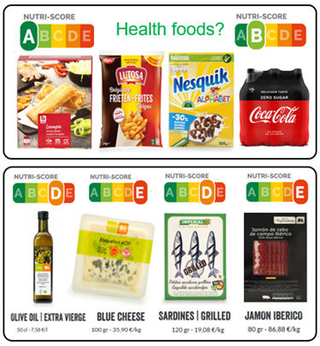

CONTEXTE DU PROJET
BDD

Slide 3

CONTEXTE DU PROJET
162 colonnes
Noms des colonnes
Traçabilité
(code produit, le lieu d'origine, la date d'enregistrement…)
A
B
C
D
E
Description
(packaging, la marque et la catégorie alimentaire…)
Nutritionnelle
(quantités nutritionnelles des produits…)
Score
320 000 lignes
10456450 | France ….. | Nutella | pâte à tartiner ….. | 2252 kJ | 52,4 g ….. | E
1 lignes = 1 produit

Slide 4
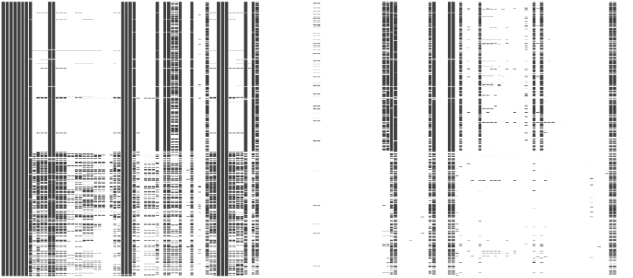
CONTEXTE DU PROJET
Beaucoup de saisie manuelles => beaucoup d’erreurs et de vide
Noms des colonnes

Slide 5
CONTEXTE DU PROJET
1) Nettoyage
Noms des colonnes
Remplissage < 40% ; valeurs aberrantes

Slide 6
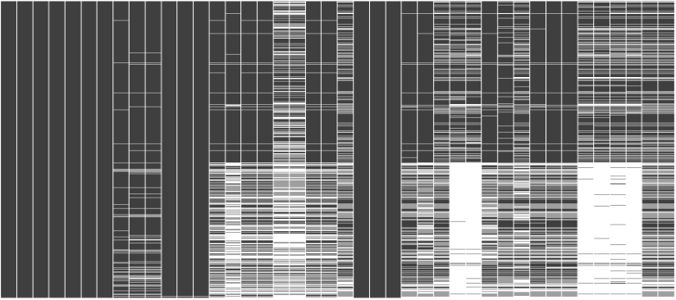
CONTEXTE DU PROJET
2) Remplissage
Noms des colonnes

Slide 7
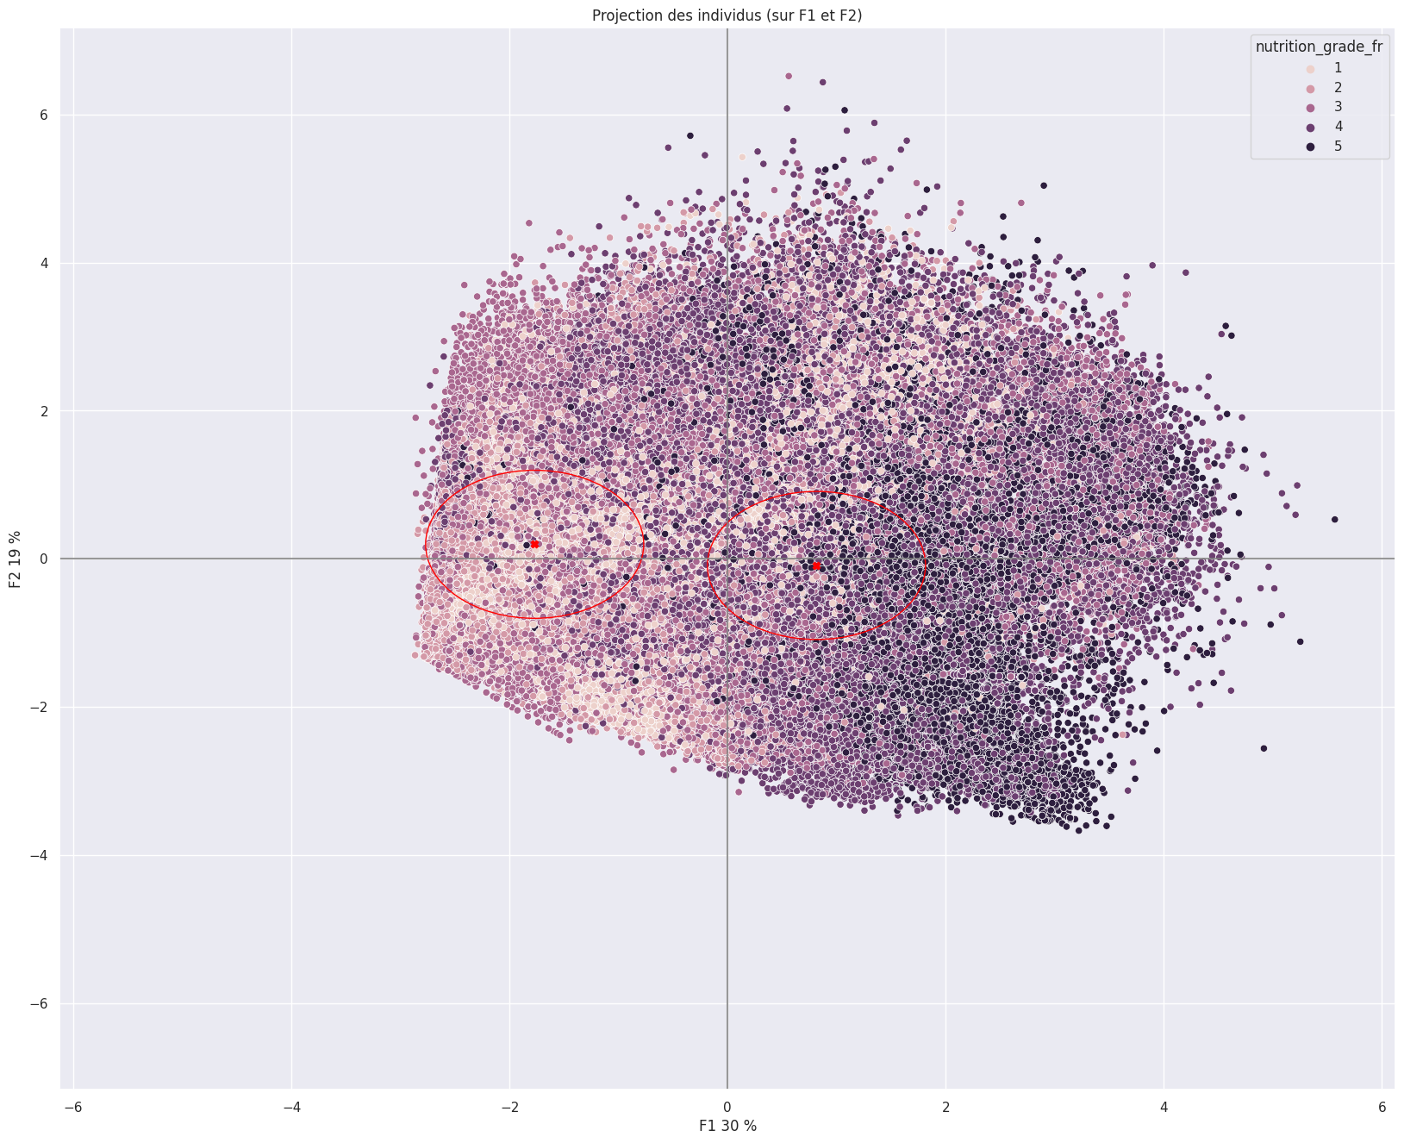
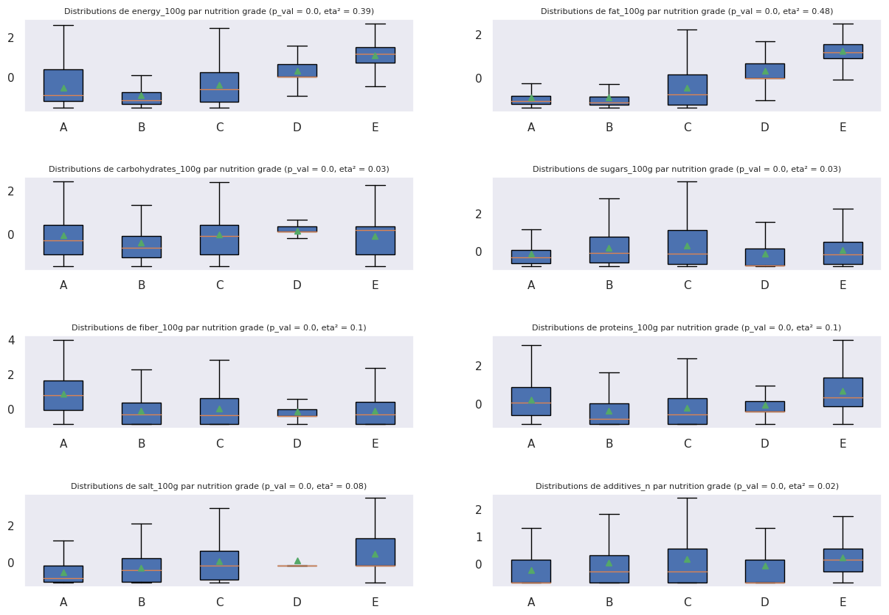
CONTEXTE DU PROJET
3) Exploration
Noms des colonnes
Comportement et cohérences des données post-traitement
+ RGPD

Slide 8
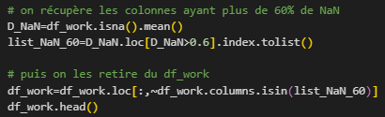
NETTOYAGE DES DONNEES
Variables > 60 % valeurs manquantes
320 000 x 42

Slide 9
NETTOYAGE DES DONNEES
Identification valeurs aberrantes par connaissance métier
PRODUIT
Noms des colonnes
energy_100g
fat_100g
saturated-fat_100g
trans-fat_100g
cholesterol_100g
carbohydrates_100g
sugars_100g
fiber_100g
proteins_100g
salt_100g
sodium_100g
vitamin-a_100g
vitamin-c_100g
calcium_100g
iron_100g
2064
15
6
1
1
15
5
3
18
2
0,01
0,007
0,004
0,008
0,15
0 g < valeur nutritionnelle < 100 g
0 kJ < energy_100g < 3770 kJ (huile)
Somme(valeurs nutritionnelles) < 105 g (avec 5 g de marge)

Slide 10
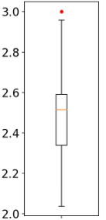
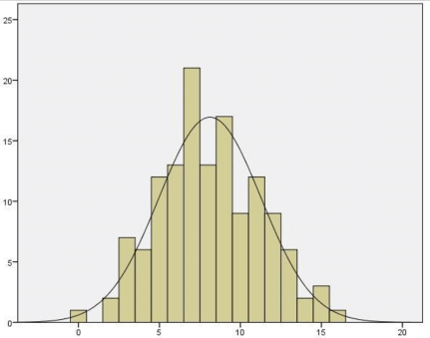
NETTOYAGE DES DONNEES
Identification valeurs aberrantes par statistique
Méthode des écart-types
Méthode des interquartiles retenue
max
Q3 + 1,5 x IQ
moyenne
Q3
Écart-type
Interquartile (IQ)
Q1
Q1 - 1,5 x IQ
min

Slide 11
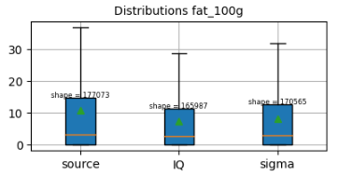
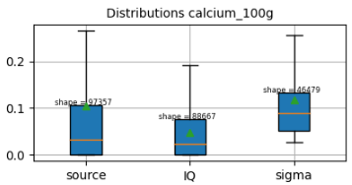
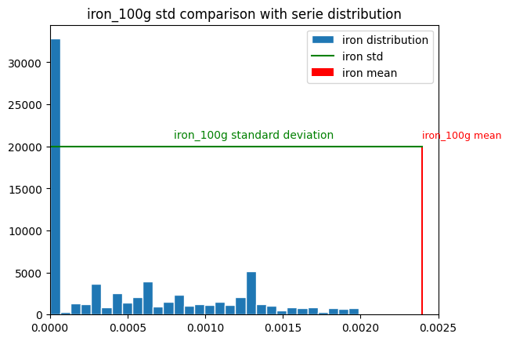
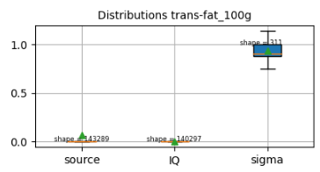
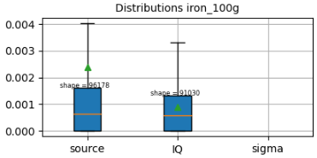
NETTOYAGE DES DONNEES
Comparaison des détections des valeurs extrêmes
Méthode des interquartiles retenue

Slide 12
REMPLISSAGE DES DONNEES
Variables corrélées entre elles
Variable A | Variable B
1.2 | 1.1
7.4 | 2.0
0.0 | NaN
18.9 | 8.7
4.6 | 9.7
7.0 | 0.0
NaN | NaN
5.6 | 18.9
1.1 | 4.6
2.0 | 7.0
0.0 | 5.6
8.7 | 1.1
9.7 | 2.0
Linear regression
Median or mean
Linear regression
median
mean

Slide 13
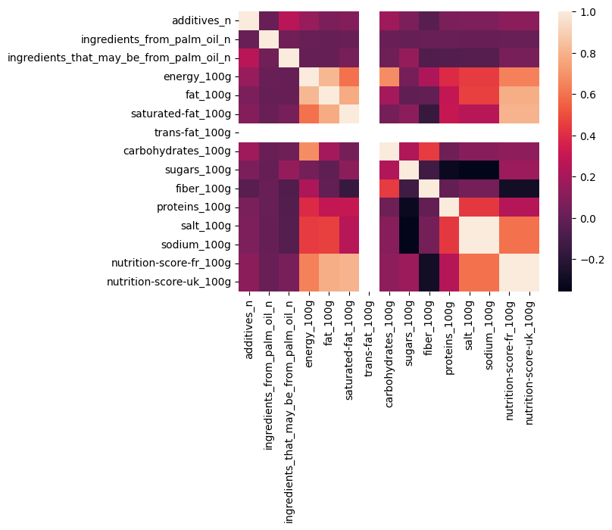
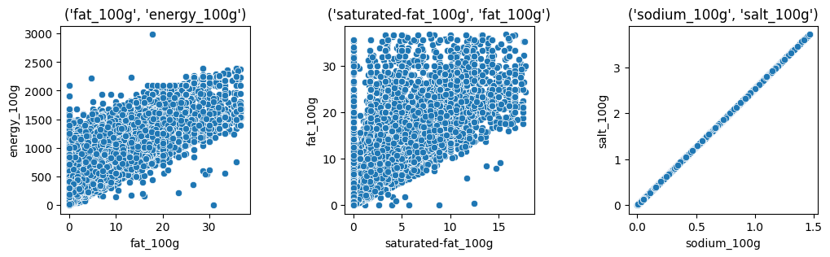
REMPLISSAGE DES DONNEES
Variables corrélées entre elles :

Slide 14
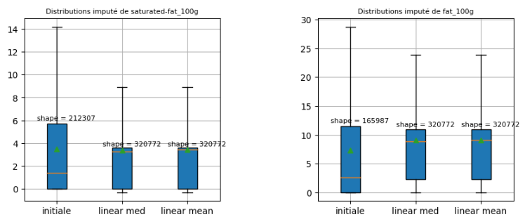
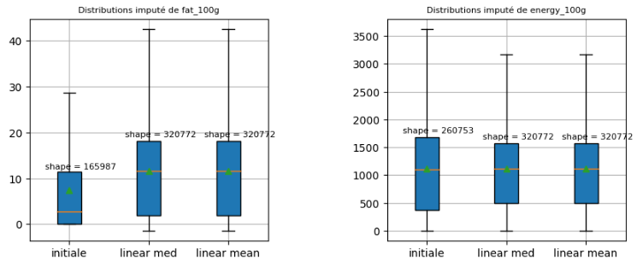
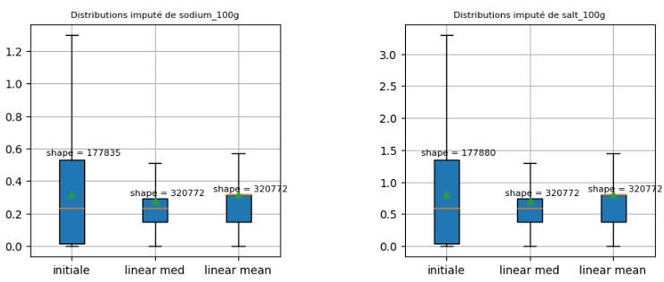
REMPLISSAGE DES DONNEES
Variables corrélées entre elles
Imputation médiane

Slide 15
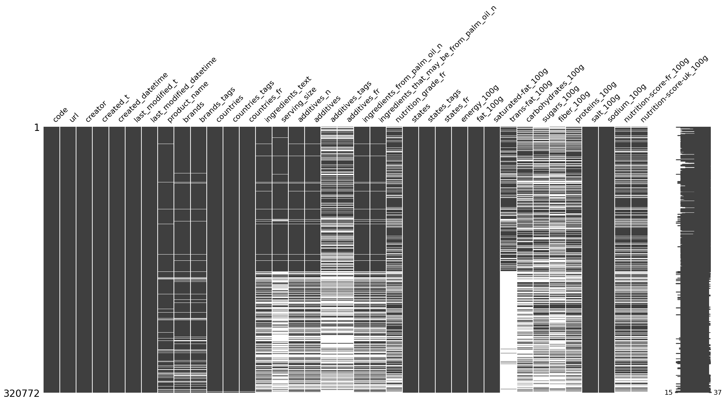
REMPLISSAGE DES DONNEES

Slide 16
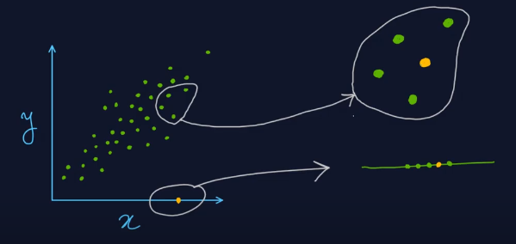
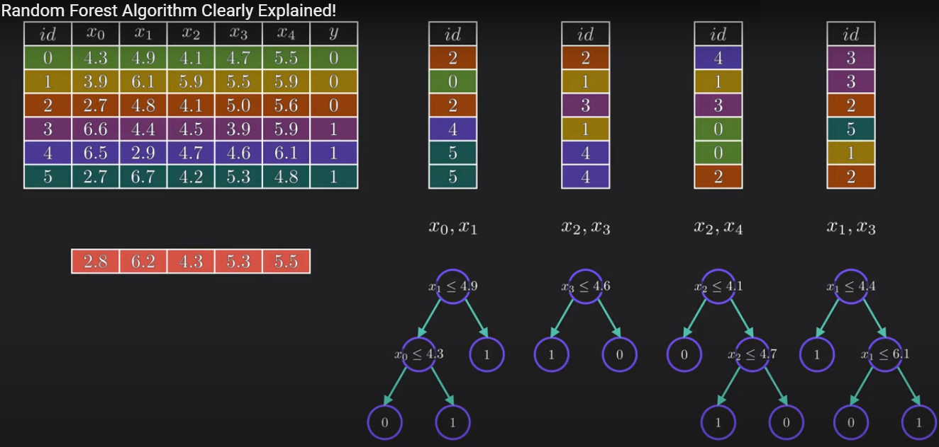
REMPLISSAGE DES DONNEES
Variables corrélées entre elles : KNN Regressor et RandomForest Regressor

Slide 17
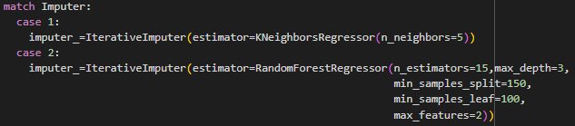
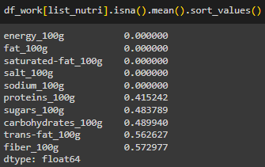
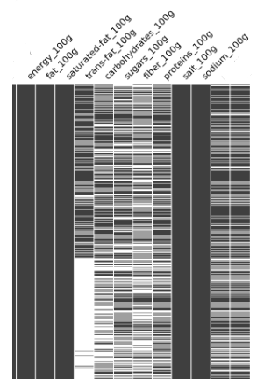
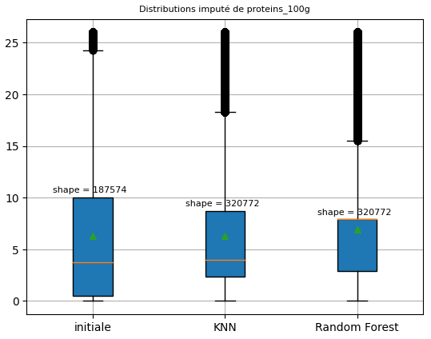
REMPLISSAGE DES DONNEES
KNN training
target

Slide 18
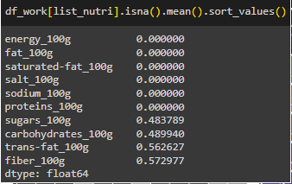
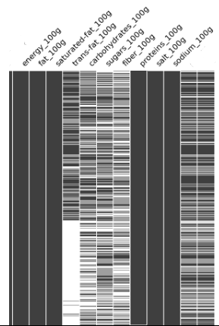
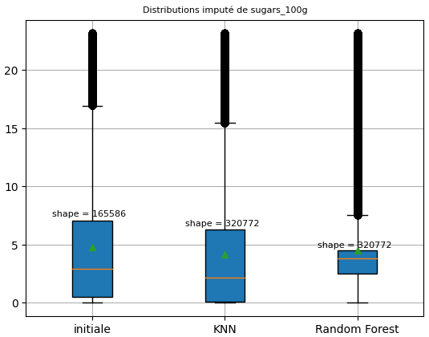
REMPLISSAGE DES DONNEES
KNN training
target

Slide 19
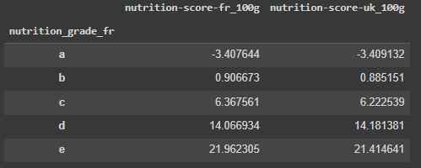
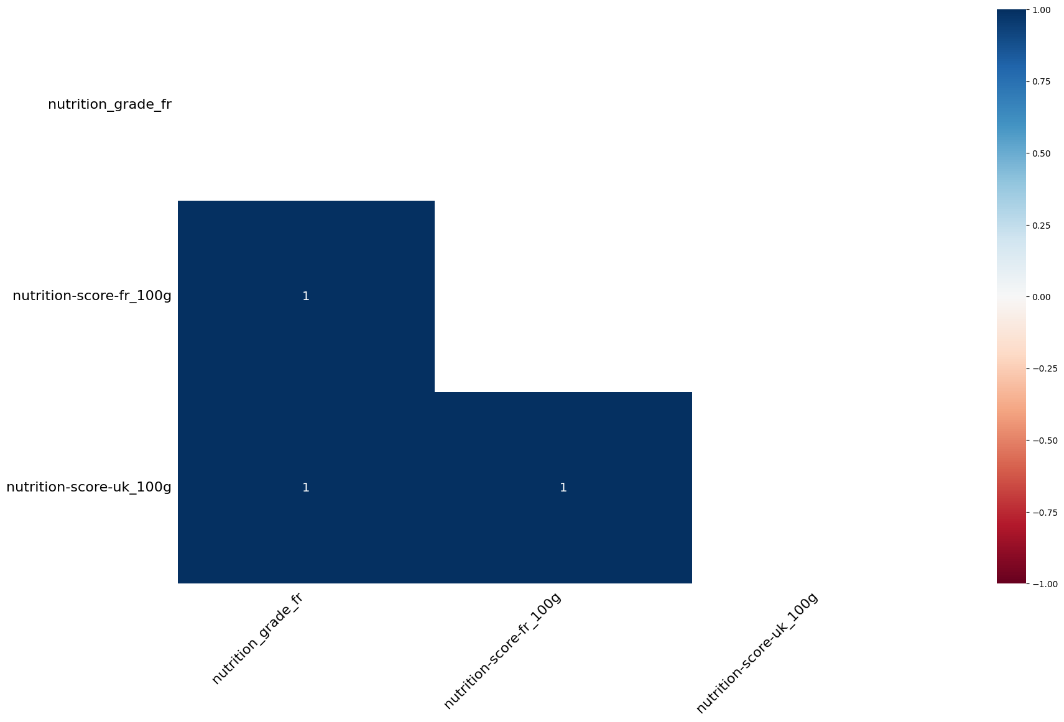
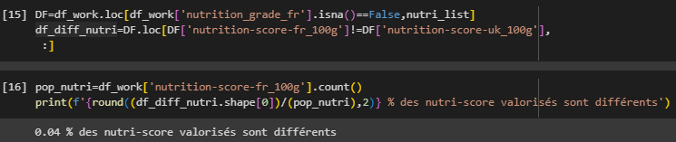
REMPLISSAGE DES DONNEES
Remplissages des nutri-scores

Slide 20
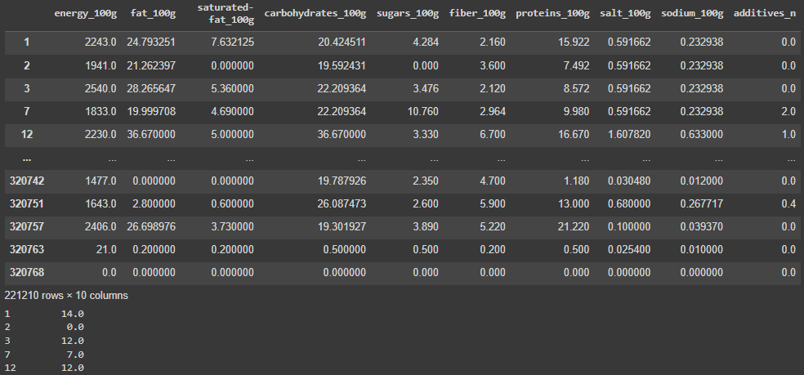
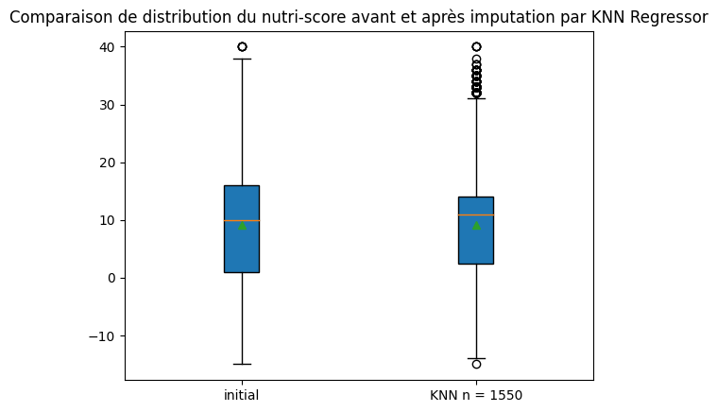
REMPLISSAGE DES DONNEES
Remplissages des nutri-scores
Features
Target
Nutri-score-fr

Slide 21
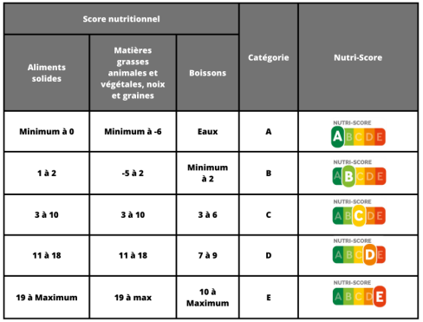
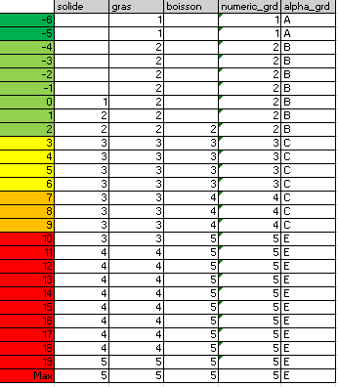
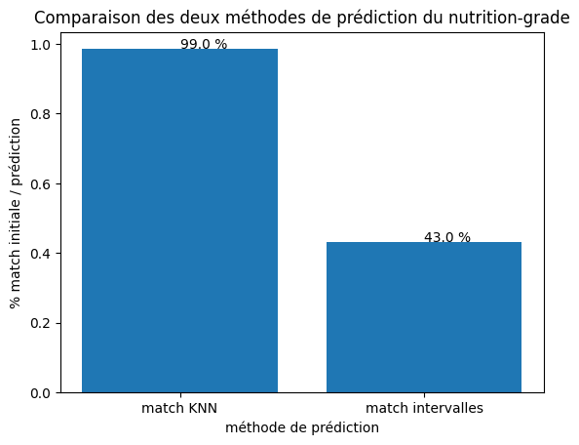
REMPLISSAGE DES DONNEES
Remplissage du nutrition-grade
Classification KNN vs intervalle grades

Slide 22
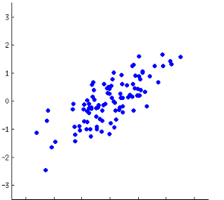
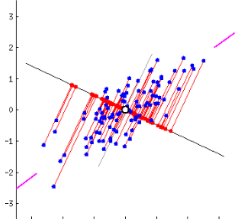
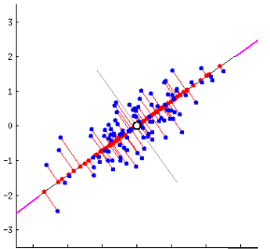
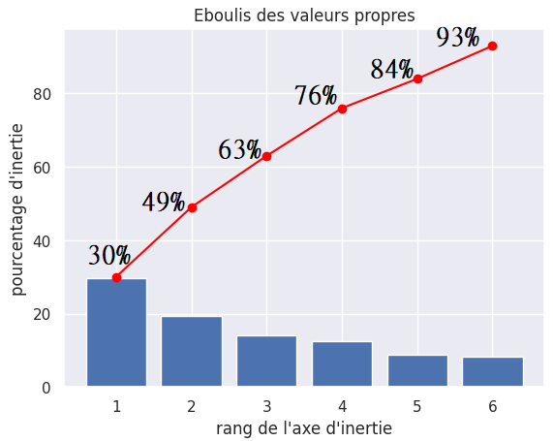
EXPLORATION DES DONNEES
Analyse à Composante Principale (ACP)
data normalisées *

Slide 23
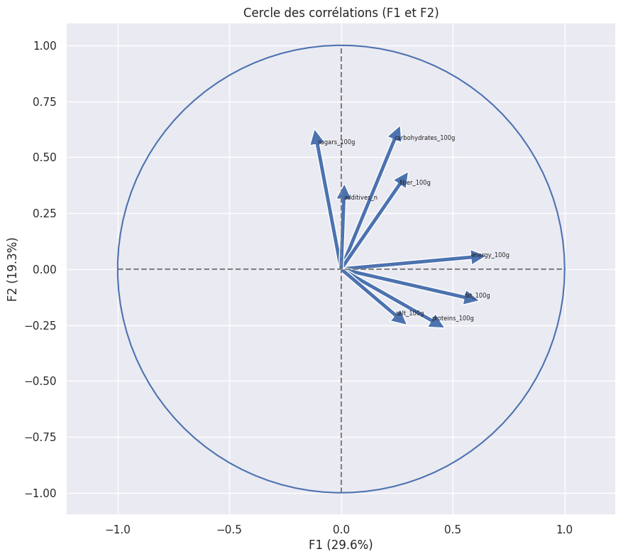
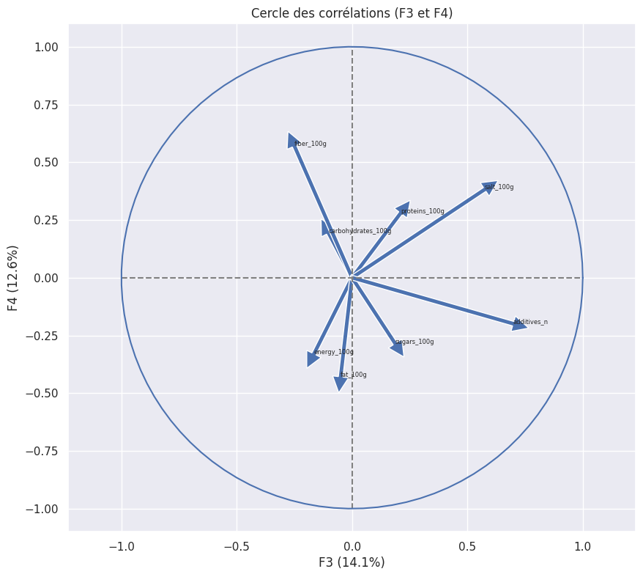
EXPLORATION DES DONNEES
Analyse à Composante Principale (ACP)
F2 ~sugar & carbohydrate
F4 ~fiber
F1 ~energy & fat
F3 ~salt & additive

Slide 24
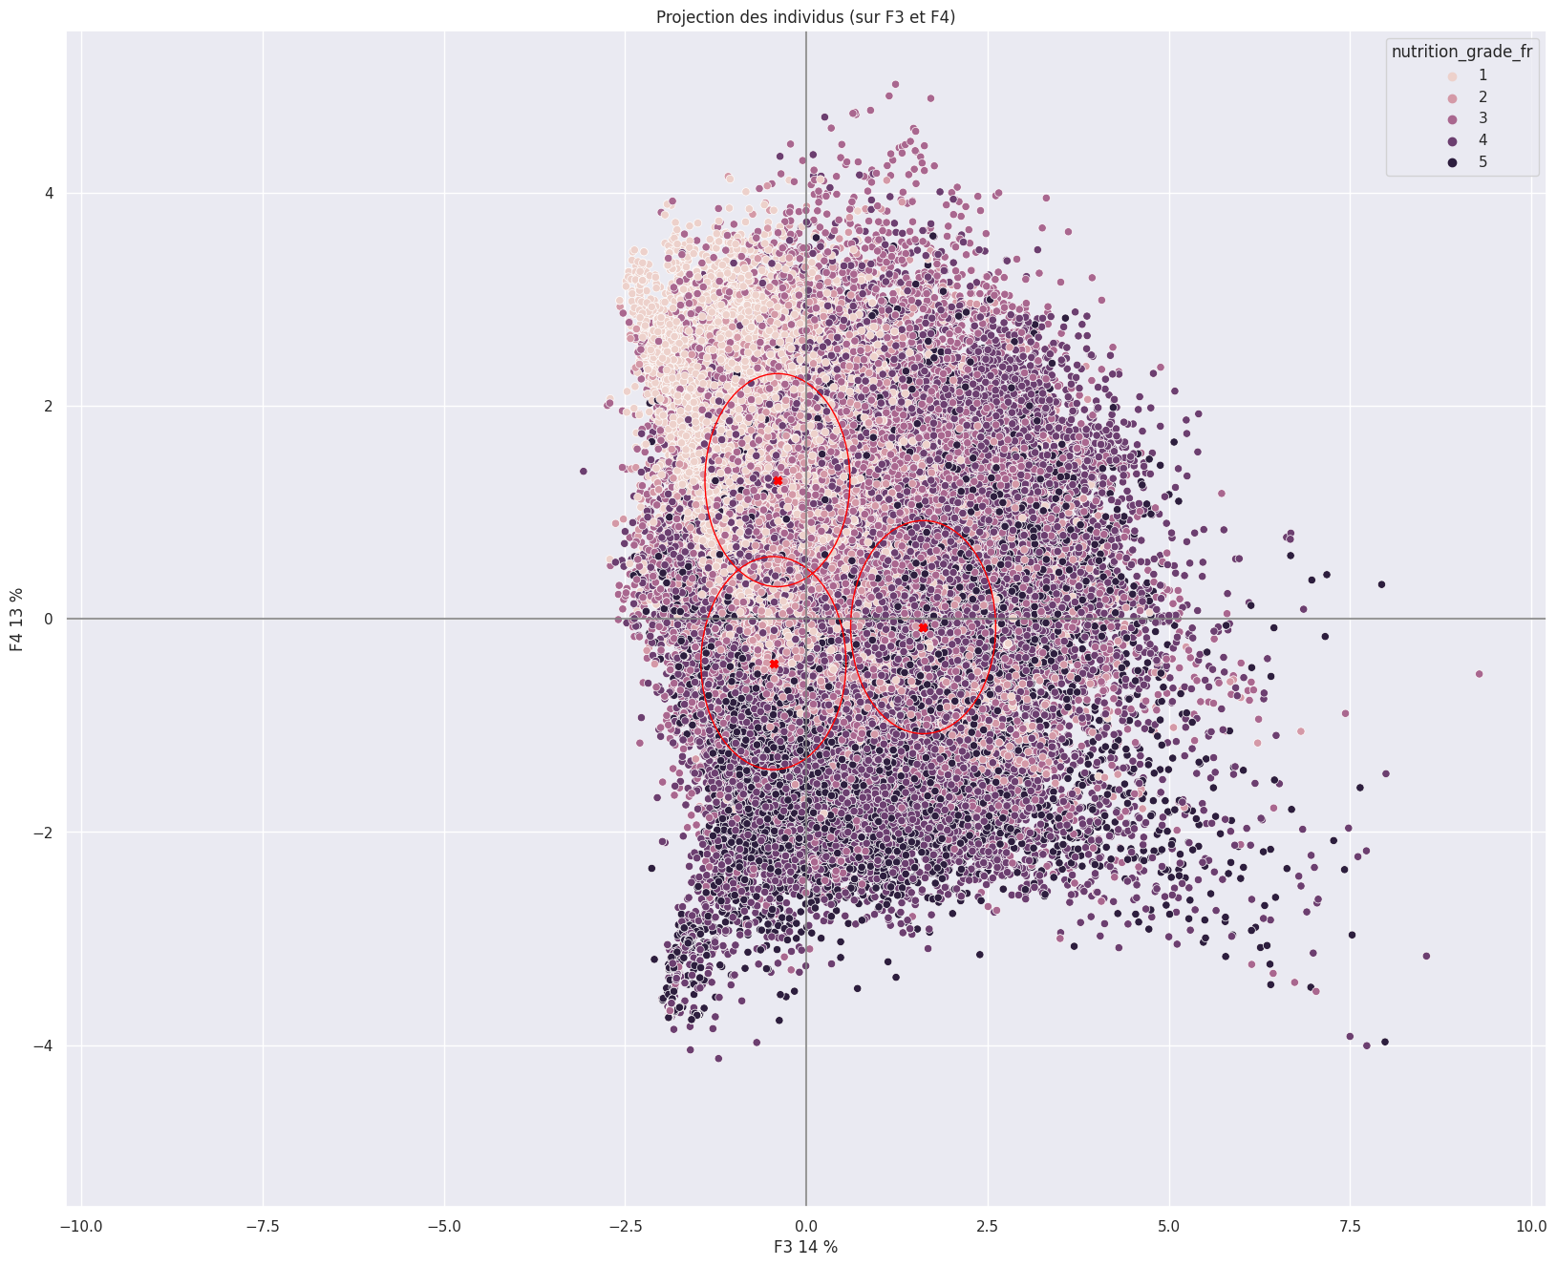
EXPLORATION DES DONNEES
Projection dans le plan des Composantes Principales
F2 ~sugar & carbohydrate
F4 ~fiber
F3 ~salt & additive
F1 ~energy & fat

Slide 25
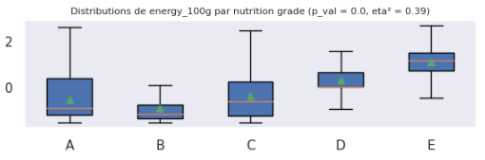
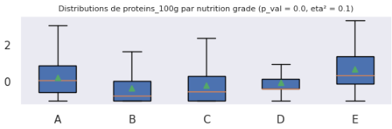
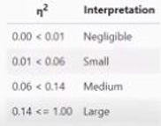
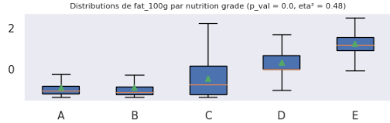
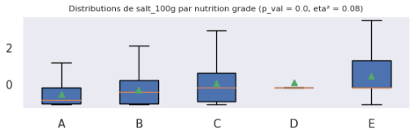
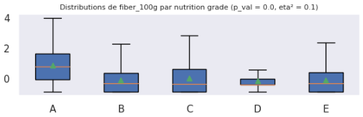
EXPLORATION DES DONNEES
ANalysis Of VAriance (ANOVA) : data normalisées

Slide 26
RGPD
1) Finalité : but précis
Information consommateur
2) Pertinence : scope
« traçabilité », « description », « nutrition »
3) Durée limitée (données identifiantes)
4) Sécurité : confidentialité
5) Droit des personnes :
Saisie volontariat
Anonyme
Open data

Slide 27
CONCLUSION
Valeurs manquantes
Nettoyage + remplissage : cohérence distribution
Interprétabilité des données (ACP, ANOVA)
Sklearn remplissage catégories (pnns_groups)
Possibilité outil auto-complétion

